Slide 1
İşitsel-Dilsel Yöntem
(Audio-Lingual Method)
Emel ALDEMIR
16010858

Slide 2
İçerik
Tarihçe
Temel Özellikler
Öğretim Yaklaşımı
Öğretim Araç ve Teknikleri
Öğretim Hedefleri
Öğrenci Görevleri -Öğretmen Görevleri
Avantajları
Eleştiriler
Kaynakça

Slide 3
Tarihçe
Bu yöntemin apayrı bir öğretim yöntemi ve büyük bir etki olarak görüldüğü dönem oldukça kısa olmuştur. Sadece 1959’dan 1966’ya kadar sürmüştür. Bu dönemin başından itibaren hız kazanmasına rağmen sürekli eleştirilmiştir. sonuçta 1970 yılına gelindiğinde teorik ve pragmatik yönlerden ciddi biçimde eleştirilmiş ve yeni bir yöne duyulan gereksinim gitgide daha fazla dile getirilir hale gelmiştir.
İşitsel-dilsel yöntem Amerikan temelleri taşır. Stern’in Fundamental Concepts Of Language Teaching adlı çalışmasından aktarılan bilgilere göre işitsel-dilsel yöntemin temelleri İkinci Dünya Savaşı’nda Amerikan savaş dönemi dil programlarının “Ordu Yöntemi”nde bulunabilir. Moulton tarafından anlatılan ordu yönteminin teorisi ve uygulaması yine Moulton tarafından listelenen beş slogana dayanmaktaydı.
1.Dil yazma değil, konuşmadır.
2.Dil o dili ana dili olarak konuşanların konuştukları, ya da bizim onların konuşmaları gerektiğini düşündüğümüz şey değildir.
3.Diller birbirinden farklıdır.
4.Dil bir alışkanlıklar topluluğudur.
5.Dil hakkında öğretme, dili öğret.

Slide 4
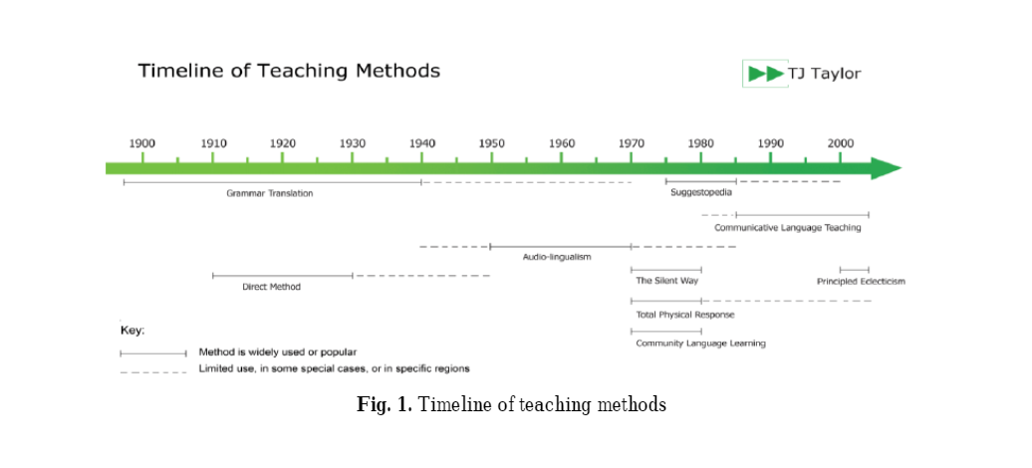

Slide 5
Temel Özellikleri
İşitsel-dilsel yöntem dil öğretiminin dil bilgisi ve psikolojiden türediğini açıkça savunan ilk dil öğretim yöntemidir. Bu yöntemi savunanlar, yöntemin bilimsel bir temele oturduğunu iddia ederler. Bilimsel disiplinlerden alınan prensiplerin kesin ve kullanılabilirbir form halinde dil öğretim malzemelerine ve günlük uygulamalara yansıyabileceğini gösterme çabasındadırlar.
Kulak dil alışkanlığı yöntemi olarak da bilinir. Dinleme , anlama, konuşma becerilerinin kullanımıyla yabancı dili öğretmeye çalışır. Psikolog Frederic Scinner in “ dil bir alışkanlık kazanmaktır” ilkesinden hareketle biçimlenmiştir.
“Bir dil her şeyden önce sosyal iletişim için bir sesler sistemidir; yazma, konuşma dilinin kaydedilmesi için ikincil bir türev sistemdir ”(Carroll, s.1963).

Slide 6
Tekrarlama
Çekim
Değiştirme
Yeniden düzenleme
Öğrenci duyduğu anda tekrarlar.
Cümledeki bir kelime tekrarlandığında başka bir biçimde görünür.
Bir sözcük yeni bir sözcük ile değiştirilir.
Öğrenci bir ifadeyi başka bir biçimde yeniden ifade eder.

Slide 7
Başlangıçta mekanik, biçimsel etkinlik ve alıştırmaları kullanır. 
Dinle –söyle , tekrarla- ezberle, toplu tekrar gibi temel dil becerileri örgü alıştırmaları yapılır. 
Bağlama uygun diyalog konuşmaları alıştırma modellerinin esas yapısını oluşturur. 
Hedef dilin toplumuyla ilgili kültürel bilgiler bağlam içinde diyaloglarla verilir. 
Önce modern bir diyalog dinletilir. 
Öğrenciler her bir satırı koro halinde söyler anahtar yapılar üzerinde durulur.
Dilbilgisi yapısı üzerinde meleke kazanımı için cümlede kelime değişiklikleri de yapılarak yeni yapılar oluşturulur. 
Özgün cümleler oluşturmaları istenir.

Slide 8
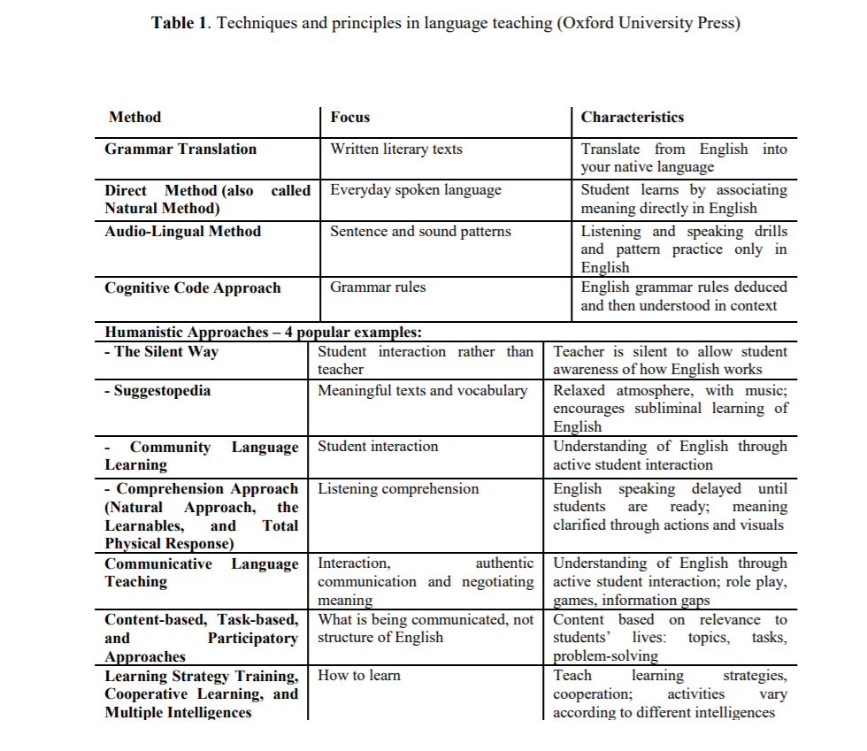

Slide 9
Öğretim Yaklaşımı
Anadil ile hedef dil arasında benzetim yaparak öğrenimin etkileşimi sağlanır. 
Anadil kullanımı karşılıklı çeviriler yapılarak devam eder. 
Anadil kullanımı tamamen kısıtlanmamıştır. 
Yöntem taklit, tekrar ve pekiştirmeler üzerine kuruludur.
Dilin her bir kuralını yapılardan oluşan bir bağlam içinde öğretir. 
Diller arasındaki benzerlik ve zıtlıkların karşılaştırılması yerine oldukları gibi kabul esası üzerine kurulurudur.
Belli sayıda dilbilgisi kuralının öğrenimiyle sınırsız sayıda yapı üretilebileceğinden hareket eder.
Telaffuzun anadil olarak hedef dili konuşanlarınki gibi olması gerekir.
Taklit, ezber ve ikili veya daha kalabalık gruplar halinde alıştırmaların yapılması yönünde odaklanarak öğretimi düzenler.

Slide 10
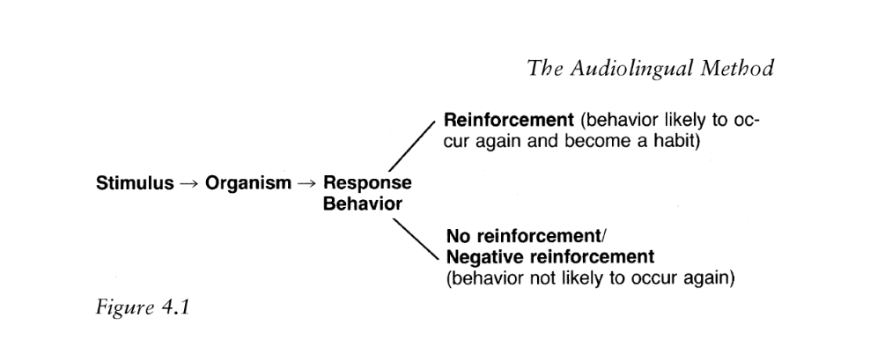
Öğretim Hedefleri
Düşünmeye gerek duymaksızın tepki verebilme becerisini geliştirmeyi hedefler.
Dilbilgisi kurallarının öğretilmesine vurgu yapmasa da dilbilgisini tümüyle de ihmal etmez.

Slide 11
Öğrencinin Görevi
Öğretmenin Görevi
Taklit ve ezber çalışmalarında beden dili ile destekleme tekniklerini kullanır.  Mekanik alıştırmalar ile hedef dili bilinçaltına yerleştirir. 
Kuralları mantıklı bir gerekçeye dayandırmadan alışkanlık edinerek ve şartlanma yoluyla öğrenir. 
Çok dinleyerek duyduğunu anlama yeteneği geliştirir.
Hedef dili yaşayarak öğrenir, anlamları bağlamdan çıkarmakta güçlük çeken çocuklar bu yöntemle daha başarılı olabilirler.
Öncelikle öğretmen gereken özel eğitimi almış olalıdır. 
Teknik araçların kullanımında uzman biri olmalıdır. Dilin kullanımını öğretmeli, hedef dil ile ilgili teorileri öğretmemelidir. 
Yeri geldikçe anadili de kullanarak , anadil ile hedef dil arasındaki benzerliklerden de yararlanır.  Anadilden hedef dile veya hedef dilden anadile çeviriler yapar .
Çeviri esnasında kelime kelime çeviri yerine aynı anlamı taşıyan anadil değişlerini kullanarak anlam denkliğini korur.
Öğretimi alışkanlık kazanma olarak görmesi hasebiyle etki – tepki bağlamı içinde kalarak öğretim yapar.

Slide 12
Sözlü iletişim becerisi kazandırmak hususunda diğerlerinden iyidir. 
Yoğun sözlü alıştırmalar , öğrencilerin ifade farklılıklarını görmesine ve kendi anlatımlarını oluşturmalarını sağlar. 
Dil- kültür ilişkisine bağlı kalınarak öğretim yapılması çağdaş eğitime uygundur. 
Normal ve akıcı hızda konuşulmasını önemser. 
A
B
Avantajları
D
C
İletişim ihtiyaçlarına uygun bir öğretim sırası izler. 
Öğrencinin aktif katılımını sağlar. 
Dili iletişim bağlamında kullandırarak öğretir. 
Düşünme ve değerlendirme ihtiyacı gütmeksizin mekanik beceriler edinimi üzerine kurulmuş olan sistem her düzede yabancı dil öğrencisine uygundur. 
Dilbilgisini ihmal etmeden araç olarak öğretir

Slide 13
Eleştiriler
Öğrencilerin fiziki ve çevresel şartları farklı olması dolayısıyla her yerde aynı sonucu vermesi beklenemez.
Yetişkinler okuma ağırlıklı öğrendikleri için onlara uygun gelmez. 
Sürekli konuşma kalıplarının ezberlenmesi öğrenciyi usandırır.
Bağımsız düşünme ve üretim yeteneklerinin gelişimini engeller. 
Uzun ve bıktırıcı tekrarlar başarılı öğrencilerin sıkılmalarına sebep olur. 
Başlangıçta kitap kullanılmıyor olması kitaptan çalışamaya alışık olan öğrencilere pek hoş gelmez.
Okumaya az önem verilmesi yetişkin öğrenciler için uygun olmaz. 
Sadece duymaya dönük çalışılıyor olması , öğrencileri gizli ve yanlış notlar almaya iter.
Öğretmenin derse aşırı hazırlık yapması gerekir ve bu yorucudur.
Etkinlikler çeşitlilik arz etmediğinden öğrenciyi sıkar. 
Kelimeleri sözdiziminden daha önemli sayması dil öğretiminin bütünlük ilkesine aykırıdır. 
Alıştırma cümleleri genelde yapaydır. 
Problem çözme gibi işlemleri kullanmadığından dilbilgisi-çeviri yönteminden daha başarısızdır.

Slide 14
Kaynakça
GÜR, Hakan; Dil Öğretim Yöntemleri (2): 1.Okuma Yöntemi, 2. İşitsel-Dilsel Yöntem , Dil Dergisi, (Ankara Üniversitesi, Tömer Yayınları, Sayı 34, Ağustos, 1995), ss. 42-47
Carroll, J. (1963). “Research on Teaching Foreign Languages”. In N. Gage (ed.), Handbook of Research on Language Teaching. (Chicago: RandMcNally). Pp. 1060-1100.
Richards, J. & Rodgers, T. (2001). Approaches and Methods in Language Teaching. Cambridge: Cambridge University Press
Alemi, M. & and Tavakoli, E. (2016) Iran University of Science and Technology 3rd International Conference on Applied Research in Language Studies www.ELSconf

